Slide 1
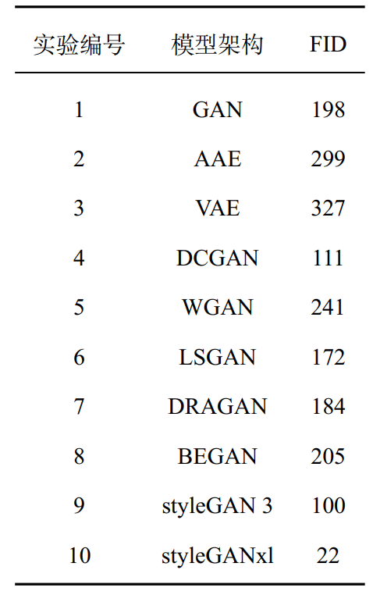
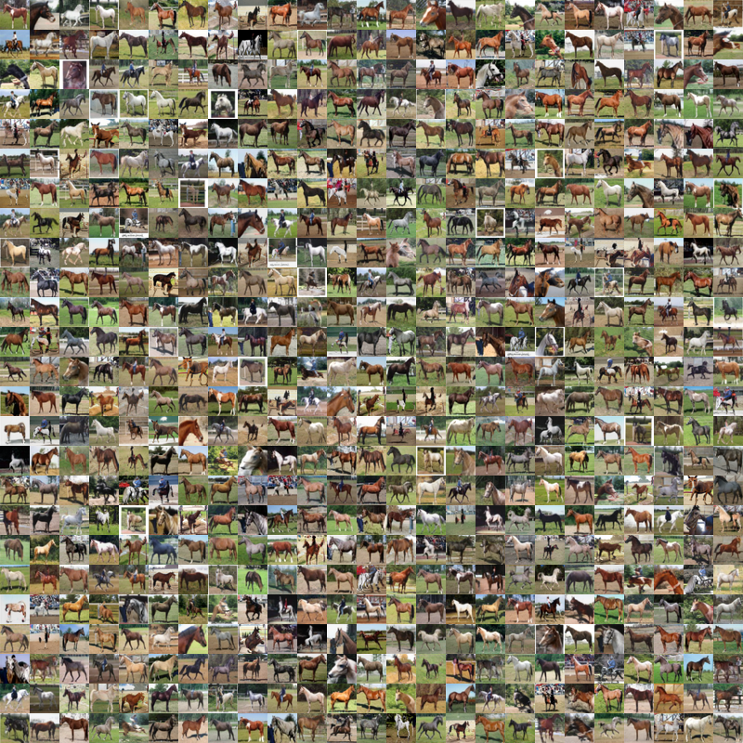
一、结果展示

Slide 2
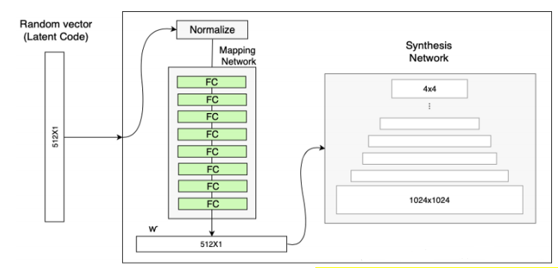
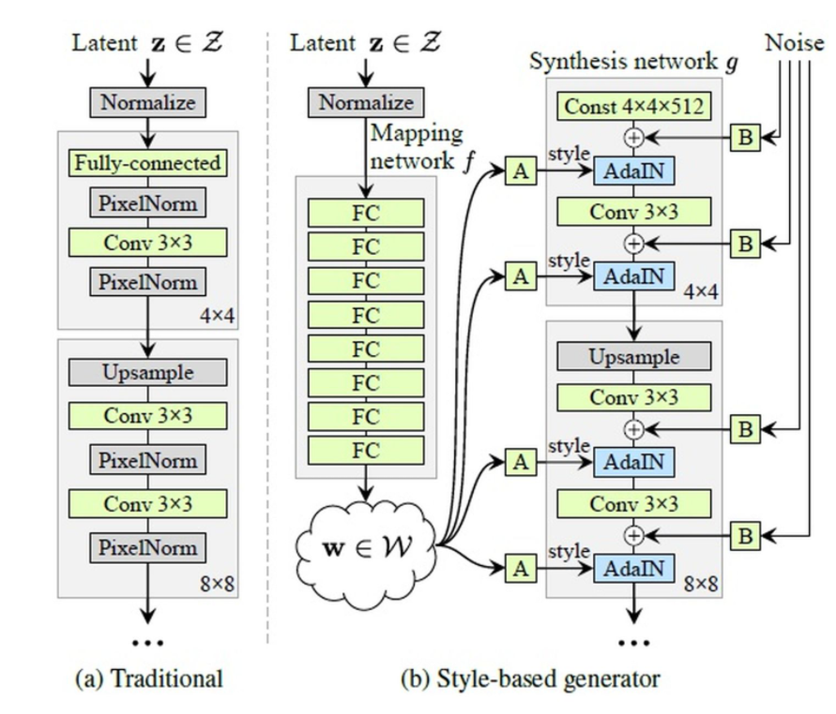
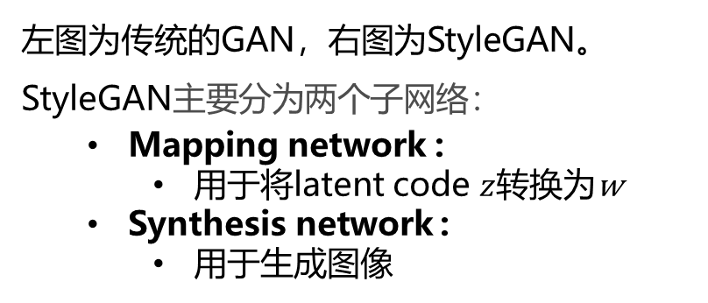
二、算法介绍——StyleGAN
Mapping network详细结构图
由8个全连接层（fc）组成，同时输出向量w和输入的z维度相同（512*1）
Mapping Network作用：
z是符合均匀分布或者高斯分布的随机变量，所以变量之间的耦合性比较大。将latent code z进行解耦，才能更好地进行后续操作，来改变其不同特征。因此将latent code z变成w。
将latent code转换得到w后，然后经过仿射变换生成A，分别送入Synthesis network的每一层网络，进行控制特征，Synthesis network的网络层有18层，所以通过w生成得到了18个控制向量，用于控制不同的视觉特征。
stylegan的模型架构
左图为传统的GAN，右图为StyleGAN。
StyleGAN主要分为两个子网络：
Mapping network :
用于将latent code $z$转换为w
Synthesis network :
用于生成图像

Slide 3
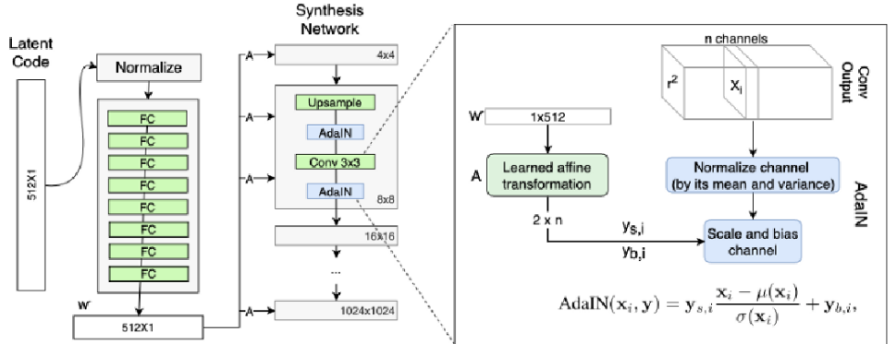
二、算法介绍——StyleGAN
在Synthesis network中，最初的输入向量shape为 512 * 4 * 4，最后输出为 3 * 1024 * 1024。
从4 * 4 到 8 * 8 …（ 4，8，16，32…1024），其中每一个又包含两个卷积层（一个用于upsample，一个用于特征学习），所以一共包含18层。
Synthesis network详细结构图
StyleGAN相较于传统GAN的改进
3、自适应实例归一化（AdaIN）
基于AdaIN可以快速实现任意图像风格的转换。
1、删除了传统输入
利用512 * 4 * 4的输入代替传统初始输入
避免初始输入值取值不当而生成不正常图片
有助于减少特征纠缠
4、样式混合（通过混合正则化）
进一步明确风格控制，低分辨率的style控制姿态等，
高分辨率的style控制背景色等。
2、添加噪声(noise)
小特征是随机的，将这些小特征插入GAN图像的常用方法是在输入向量中添加noise；​ 加入噪声后的生成马往往更加逼真与多样。
5、感知路径长度（Perceptual path length）
是一个指标，用于判断生成器是否选择了最近的路线。
6、线性可分性
训练特征，方便之后编辑，操纵图像特征。

Slide 4
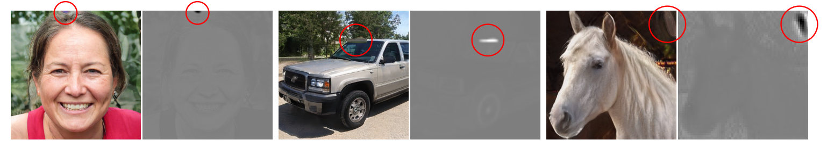
二、算法介绍——StyleGAN 2
背景
StyleGAN 1 可以通过分别修改网络中每个级别的输入来控制在该级别中所表示的视觉特征，而不会影响其它级别(通过非线性映射消除特征纠缠)。但是其有一个明显的缺陷——生成的图像有时包含斑点似的伪影(artifacts)，即StyleGAN中出现水滴问题，如下图所示：
Instance normalization导致 StyleGAN 图像中出现水滴状伪影。 这些在生成的图像中并不总是很明显，但是在生成器网络内部，从 64x64 分辨率开始的所有特征图中总是存在这样的问题。这是一个困扰所有 StyleGAN 图像的系统性问题。

Slide 5
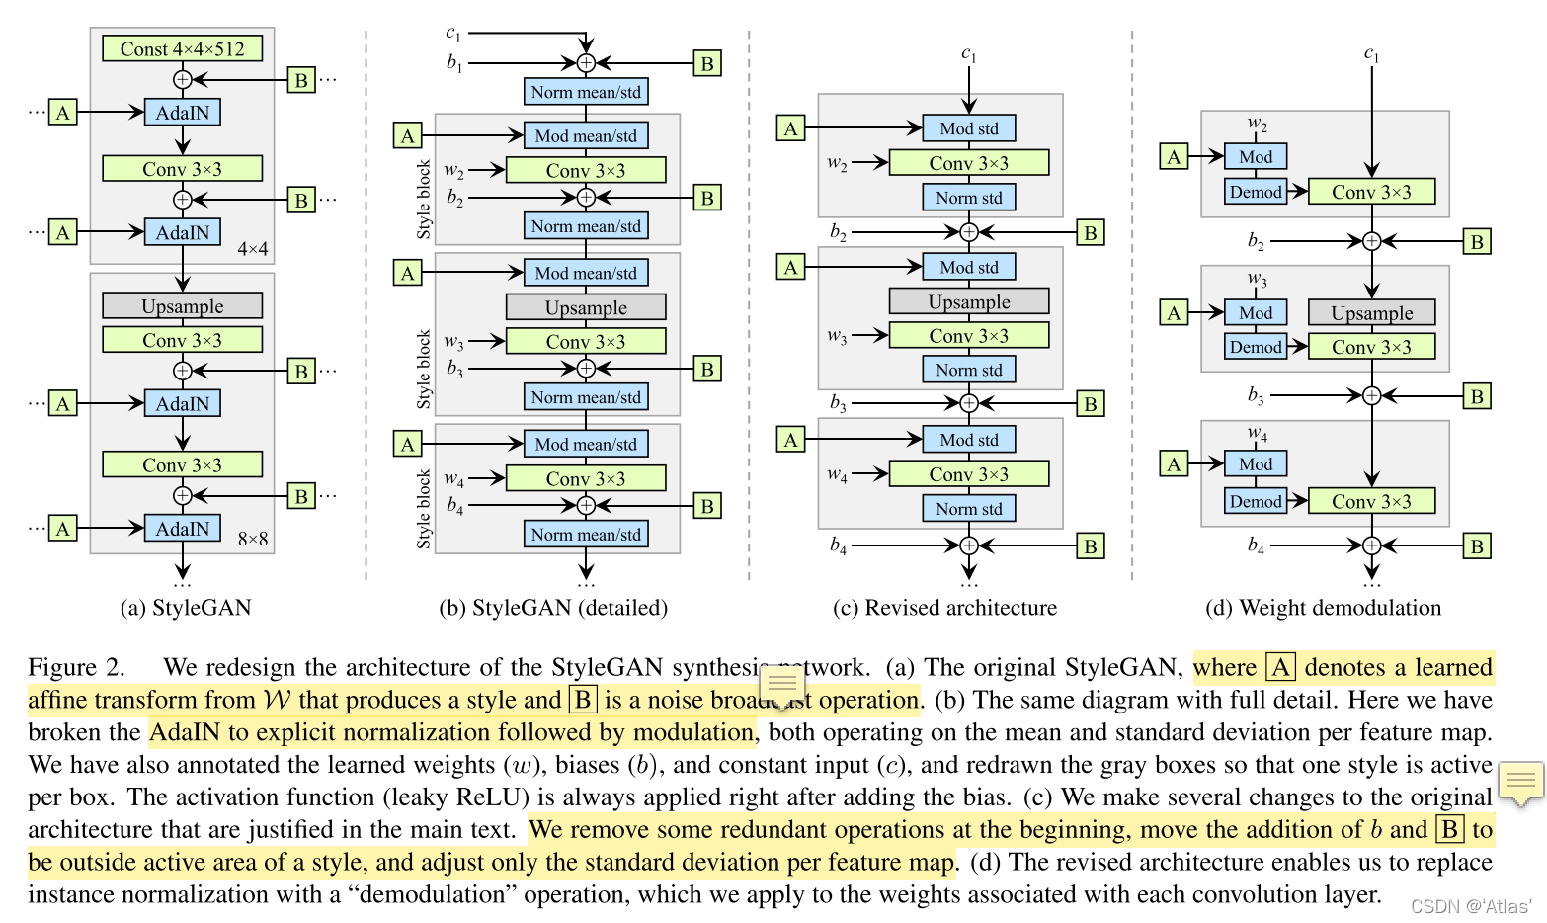
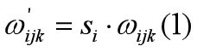
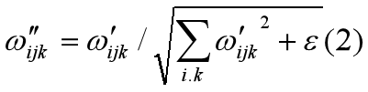
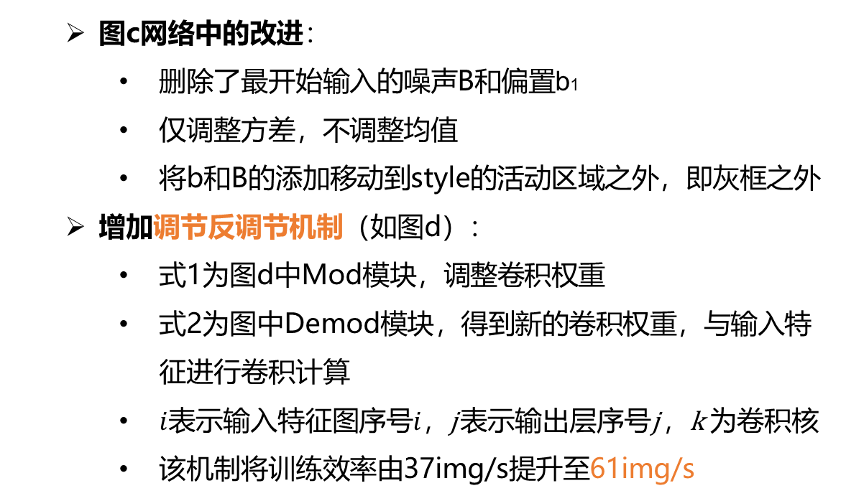
二、算法介绍——StyleGAN 2
改进
实验发现：水滴主要由于AdaIN层导致，但是除去AdaIN层，缺少style mixing模块，StyleGAN结构如下图a、b，StyleGAN结构进行修改得到StyleGAN 2结构如图c、d所示
图c网络中的改进：
删除了最开始输入的噪声B和偏置b1
仅调整方差，不调整均值
将b和B的添加移动到style的活动区域之外，即灰框之外
增加调节反调节机制（如图d）：
式1为图d中Mod模块，调整卷积权重
式2为图中Demod模块，得到新的卷积权重，与输入特征进行卷积计算
$i$表示输入特征图序号$i$，j 表示输出层序号j ，k 为卷积核
该机制将训练效率由37img/s提升至61img/s

Slide 6
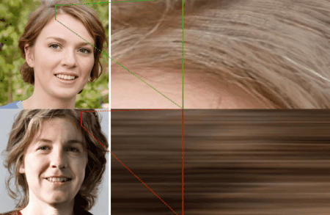
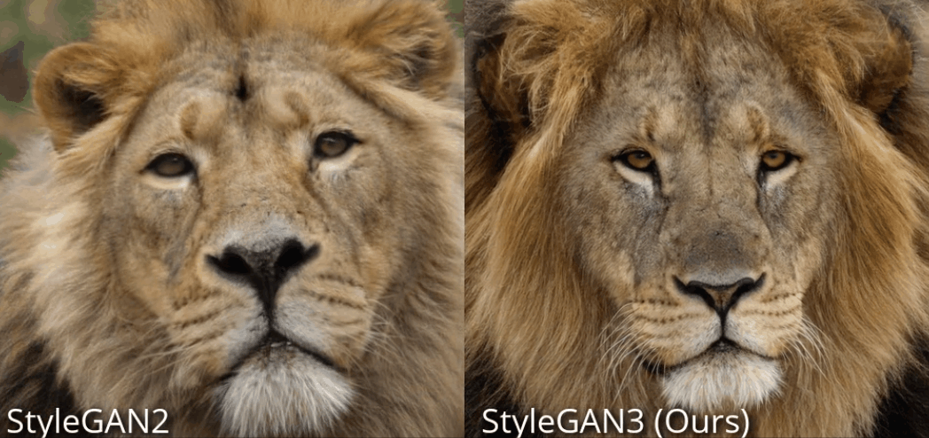
二、算法介绍——StyleGAN 3
背景
目前生成器网络架构是卷积+非线性+上采样的结果，而这样的架构无法做到很好的等变性
StyleGAN 2 存在图像坐标与特征粘连的问题
StyleGAN 2 无法满足旋转一致性问题
改进后的 StyleGAN 3 实现了真正的图像平移、旋转等不变性

Slide 7
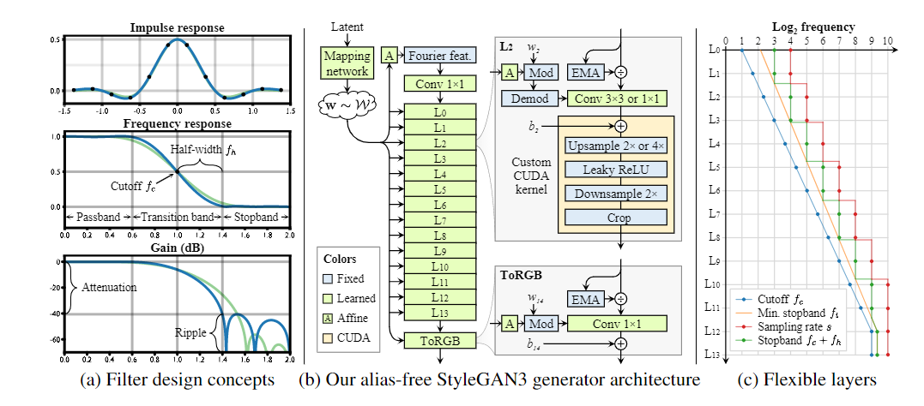
二、算法介绍——StyleGAN 3
针对StyleGAN2的改进之处
提出傅里叶特征以及基线模型简化；
引入了一个固定大小的boundaries来近似，每一层操作后再crop到这个扩展的空间；
改进了非线性滤波，并将整个unsample-LReLU-downsample过程写到一个自定义的CUDA内核中；
为了抑制aliasing，可以简单地将截止频率降低；
加入一个放射层，通过输出全局平移和旋转参数输入傅里叶特征，改善FID；
提出跳频在最低分辨率层中较高，在最高分辨率层中较低；
为了得到旋转不变性网络，做出以下两个改进
将所有层的卷积核大小从3*3替换为1*1
通过将feature map的数量增加一倍，用来弥补减少的特征容量

Slide 8
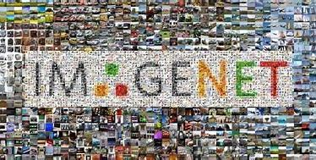
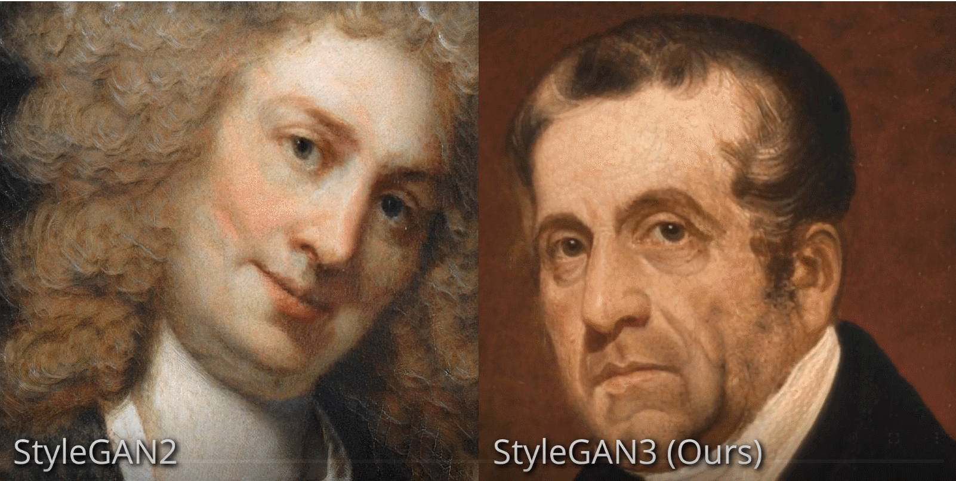
二、算法介绍——StyleGAN XL
背景
尽管StyleGAN 3相较StyleGAN 2有显著优化，但仍不能适用于大型非结构化数据集（如ImageNet）；
当需要更大的模型时或扩展到更高的分辨率时， StyleGAN3的计算成本过高；
通过将生成和实际的样本投射到一个固定的、预训练的特征空间， Projected GAN取得了较好的表现成果。

Slide 9
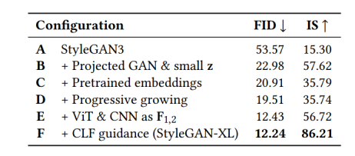
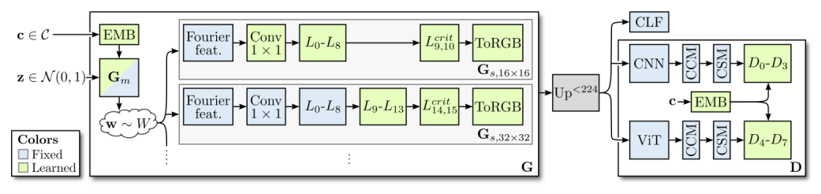
二、算法介绍——StyleGAN XL
针对StyleGAN3的改进之处
修改了生成器及其正则化损失，调整了潜在空间以适应 Projected GAN (Config-B) 和类条件设置 (Config-C)；
重新讨论了渐进式增长，以提高训练速度和性能 (Config-D)；
研究了用于 Projected GAN 训练的特征网络，以找到一个非常适合的配置 (Config-E)；
提出了分类器引导，以便 GAN 通过一个预训练的分类器 (Config-F) 提供类信息。
StyleGAN XL 训练模型
StyleGAN XL 消融实验

Slide 10
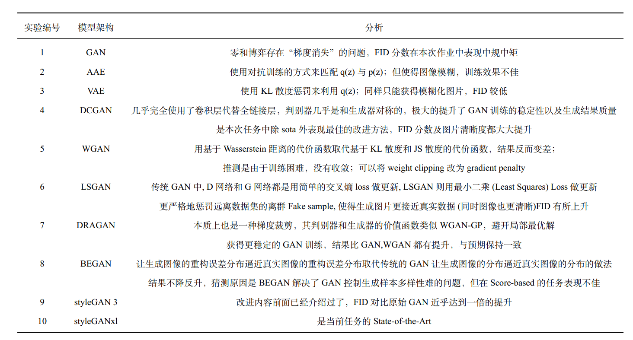
三、对比分析

